Slide 1

第4章 数字调制技术
4.1 引言
4.2 线性调制技术
4.3 恒包络调制技术
4.4 “线性”和“恒包络”相结合的调制技术
4.5 正交频分复用(OFDM)技术
4.6 扩频调制技术
4.7 在多径衰落信道中的调制性能分析

Slide 2
4.1 引言
移动通信的数字调制要求是:
(1) 必须采用抗干扰能力较强的调制方式(采用恒包络角调制方式以抗严重的多径衰落影响)；

Slide 3
(2) 尽可能提高频谱利用率: ·占用频带要窄，带外辐射要小(采用FDMA、TDMA调制方式)； ·占用频带尽可能宽，但单位频谱所容纳的用户数多(采用CDMA调制方式)； (3) 具有良好的误码性能。

Slide 4
4.1.1 影响数字调制的因素 数字调制方式应考虑如下因素：抗扰性，抗多径衰落的能力， 已调信号的带宽，以及使用、成本等因素。 好的调制方案应在低信噪比的情况下具有良好的误码性能，具有良好的抗多径衰落能力， 占有较小的带宽， 使用方便，成本低。

Slide 5
4.1.2 数字调制的性能指标 数字调制的性能指标通常通过功率有效性η_{p}(Power Efficiency)和带宽有效性η_{B}(SpectralEfficiency)来反映。功率有效性η_{p}是反映调制技术在低功率电平情况下保证系统误码性能的能力, 可表述成每比特的信号能量与噪声功率谱密度之比：
(4-1)

Slide 6
带宽有效性η_{B}是反映调制技术在一定的频带内数字有效性的能力, 可表述成在给定带宽条件下每赫兹的数据通过率：
(4-2)

Slide 7
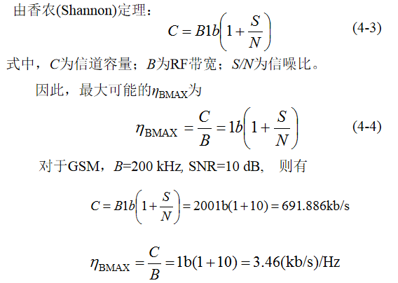

Slide 8
4.1.3 当今蜂窝系统、PCS(个人通信系统)和无绳电话采用 的主要调制方式 当今蜂窝系统、PCS和无绳电话采用的主要调制方式见表4-1。

Slide 9
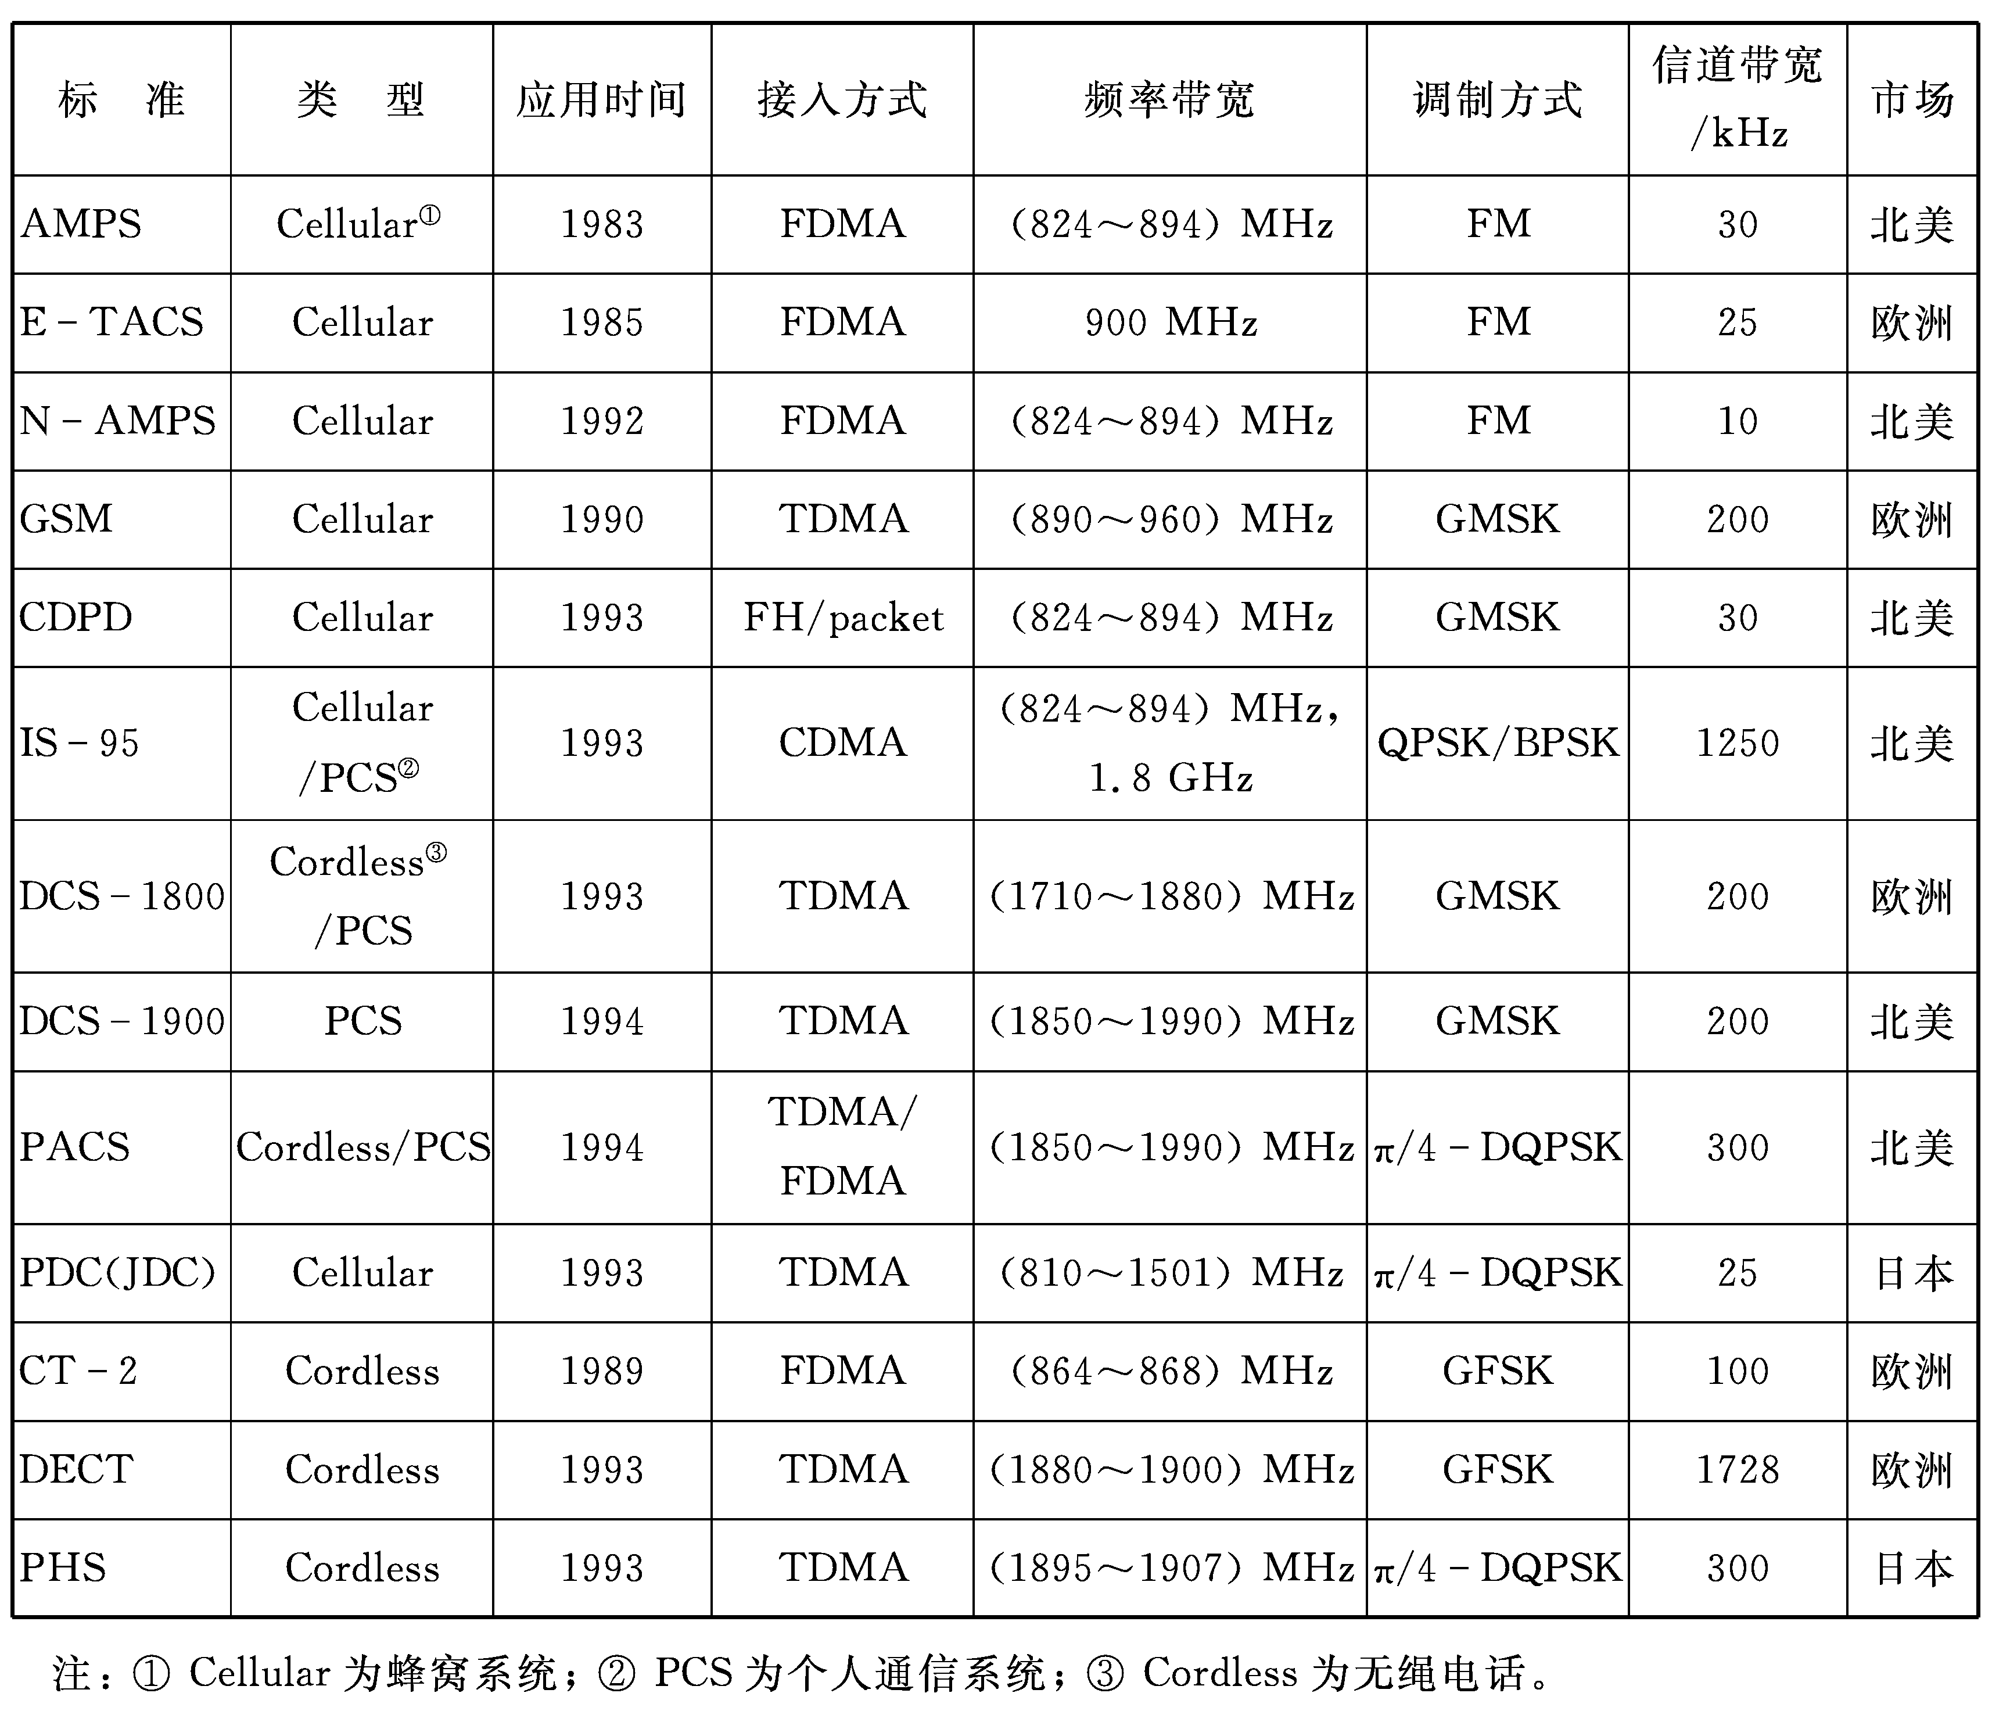
表4-1 蜂窝系统、 PCS和无绳电话采用的主要调制方式

Slide 10
4.2 线性调制技术
数字调制技术可广义分为线性和非线性调制两类。在线性调制中, 发射信号s(t)的幅度随调制信号a(t)线性变化。线性调制技术(Linear Modulation Techniques)具有频道利用率高的优点。 因而对无线通信系统的应用有很大吸引力。

Slide 11
在线性调制方案中, 发射信号s(t)可表示如下：
(4-5)
(4-6)

Slide 12
4.2.1 二进制移相键控(BPSK) 1. BPSK信号的表示式s_{BPSK}(t)
0≤t≤T_{b} “1”
0≤t≤T_{b} “0”
(4-7)

Slide 13
或写成： 式中，T_{b}为码元宽度， a(t)为调制信号。 因此, BPSK可采用平衡调制器产生。
(4-8)
(4-9)

Slide 14
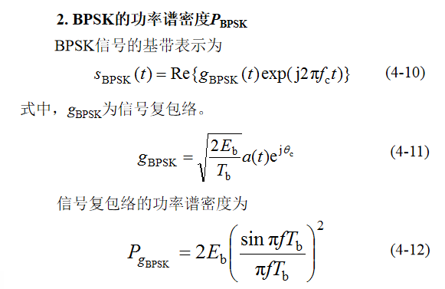

Slide 15
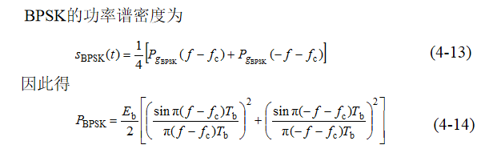

Slide 16
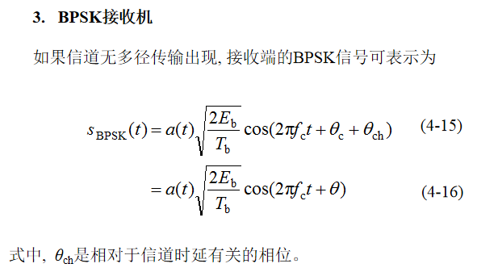

Slide 17
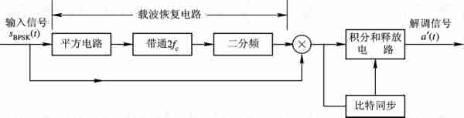
BPSK可使用相干或同步解调。 但由于式(4 - 14)中不含f_{c}离散谱， 因此接收机载波恢复需采用非线性电路而获得(见图4 - 1中的载波恢复电路)。
图4-1 带载波恢复电路的BPSK接收机

Slide 18
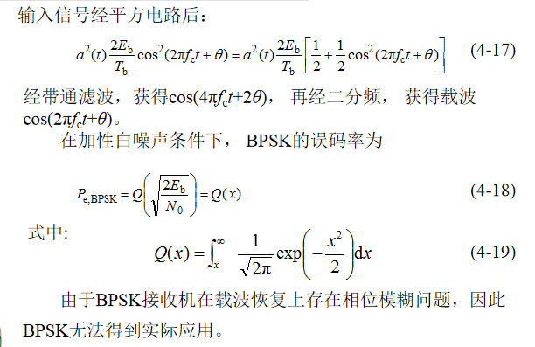

Slide 19
4.2.2 差分移相键控(DPSK) DPSK避免了接收机需要相干参考信号。这在非相干接收机中比较容易实现，且价格低廉，因而广泛应用于无线通信系统。DPSK调制器框图如图4-2所示。图中有

Slide 20
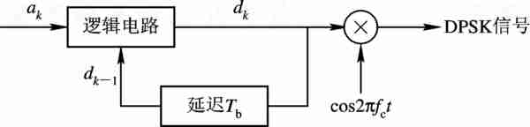
图 4-2 DPSK调制器框图

Slide 21
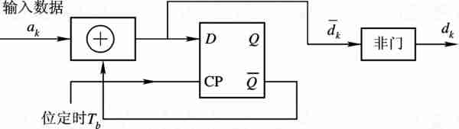
图 4-3 差分编码实现

Slide 22
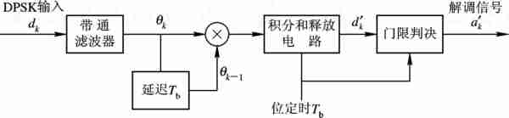
图4-4 DPSK接收机框图

Slide 23
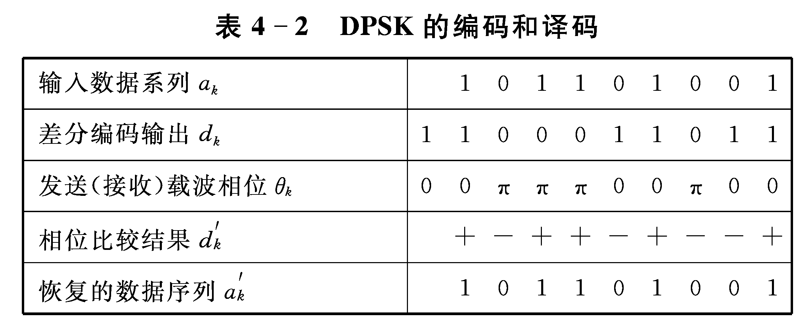

Slide 24
在加性白噪声(AWGN，Additive White Gaussian Noise)情况下，DPSK的误码率P_{e, DPSK}为
(4-20)

Slide 25
4.2.3 正交移相键控QPSK(4PSK) 由于在一个调制符号中发送2 bit, QPSK 较BPSK频带利用率提高了一倍。载波相位取四个空间相位0、π/2, π和3π/2中的一个，每个空间相位代表一对惟一的比特。QPSK信号可写成：
0≤t≤T_{s} i=1, 2, 3, 4
(4-21)

Slide 26
T_{s}是符号间隙, 等于两个比特周期, 上式可进一步写成:
(4-22)

Slide 27
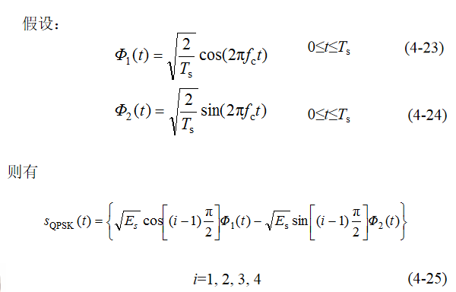

Slide 28
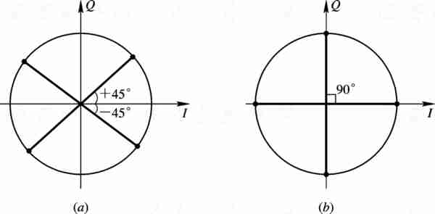
(a) π/4系统； (b) π/2系统
图 4-5 QPSK信号矢量图

Slide 29
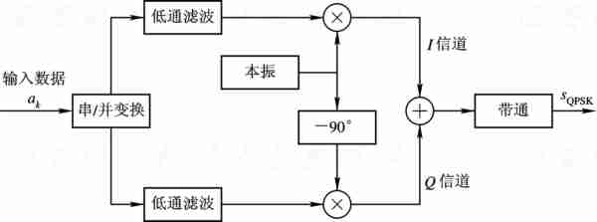
图 4-6 π/2-QPSK系统调制器原理框图

Slide 30
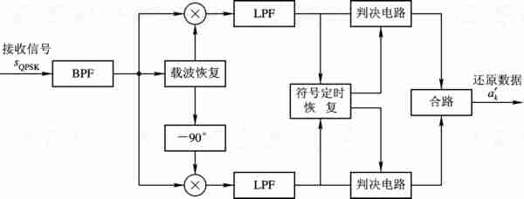
图 4-7 π/2-QPSK系统解调器原理框图

Slide 31
π/4-QPSK系统的调制器和解调器原理框图也可以用类似方法实现，只要把两个载波cosω_{c}t和sinω_{c}t分别用cos(ω_{c}t+45°)和sin(ω_{c}t+45°)代替就可以了。 在加性白噪声性能下，QPSK的误码率P_{e,QPSK}为 QPSK和BPSK的误码性能相同。
(4-26)

Slide 32
由于在相同的带宽情况下，QPSK较BPSK发送数据多一倍。 因此，QPSK 频谱利用率高一倍。QPSK信号的功率谱密度P_{QPSK}为 由符号包络为矩形脉冲和余弦脉冲成型的QPSK信号的归一化功率谱密度如图4-8所示。
(4-27)

Slide 33
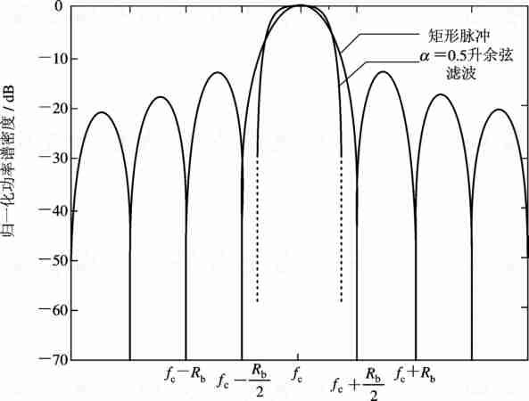
图4-8 QPSK信号的功率谱密度

Slide 34
4.2.4 偏移四相相移键控(OQPSK) 限带后的QPSK已不能保持恒包络。相邻符号之间发生180°相移时，经限带后会出现包络过零的现象。反映在频谱方面，出现边瓣和频谱加宽的现象。为防止出现这种情况，QPSK使用效率低的线性放大器进行信号放大是必要的。QPSK的一种改进型是交错QPSK(OffsetQPSK)。OQPSK对出现边瓣和频宽加宽等有害现象不敏感，可以得到效率高的放大。

Slide 35
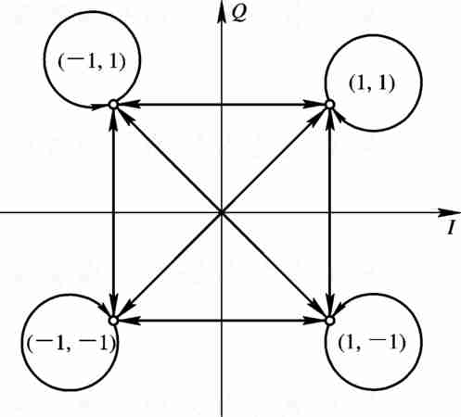
图4-9 QPSK的相位关系图

Slide 36
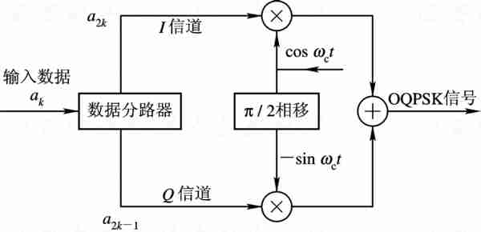
图4-10 OQPSK信号调制器框图

Slide 37
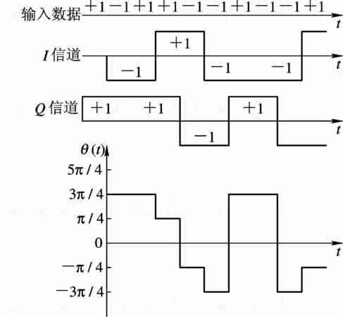
图4-11 OQPSK的I、Q信道波形及相位路径

Slide 38
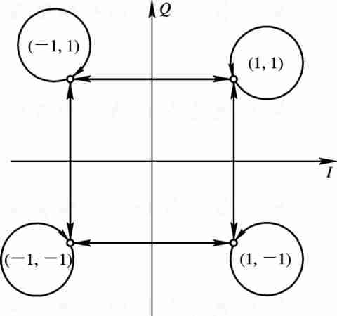
图4-12 OQPSK相位关系图

Slide 39
4.2.5 π/4-QPSK π/4-QPSK调制是对OQPSK和QPSK在实际最大相位变化进行折衷。它可以用相干或非相干方法进行解调。在π/4-QPSK中， 最大相位变化限制在±135°。因此，带宽受限的QPSK信号在恒包络性能方面较好，但是在包络变化方面比OQPSK要敏感。 非常吸引人的一个特点是，π/4-QPSK可以采用非相干检测解调， 这将大大简化接收机的设计。在采用差分编码后，π/4-QPSK可成为π/4-DQPSK。设已调信号为
(4-28)

Slide 40
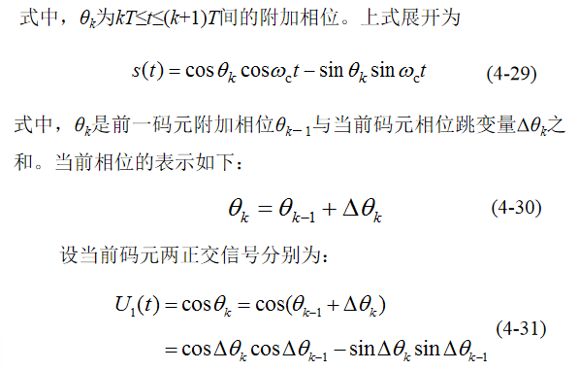

Slide 41
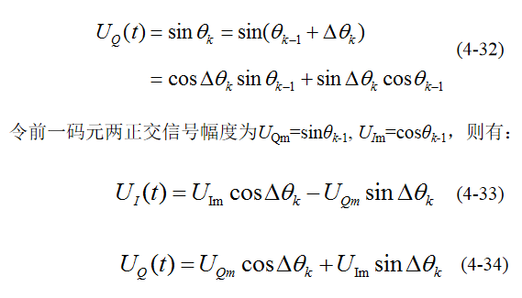

Slide 42
1.π/4-QPSK信号的产生
表4-3给出了双比特信息I_{k}，Q_{k}和相邻码元间相位跳变Δθ_{k}之间的对应关系。由表可见，码元转换时刻的相位跳变量只有±π/4和±3π/4四种取值，所以信号的相位也必定在如图4-13所示的“”组和“·”组之间跳变,而不可能产生如QPSK信号以±π的相位跳变。信号的频谱特性得到较大的改善。同时也可以看到U_{Q}和U_{I}只可能有0，±1/ ，±1五种取值,且0，±1和±1/ 相隔出现。

Slide 43
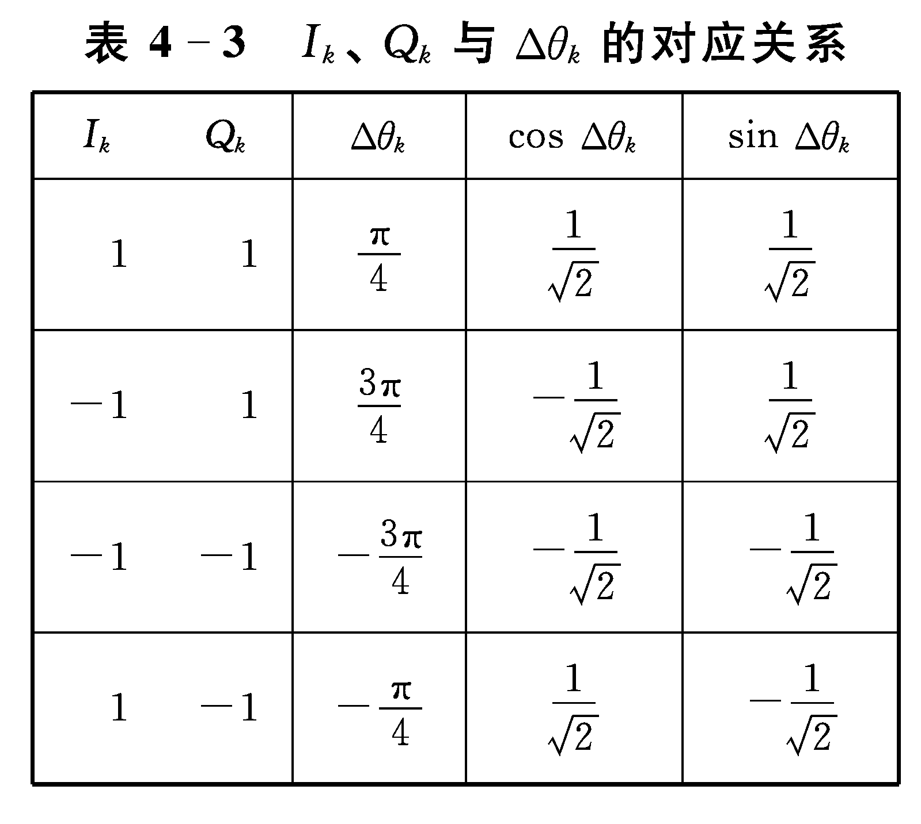

Slide 44
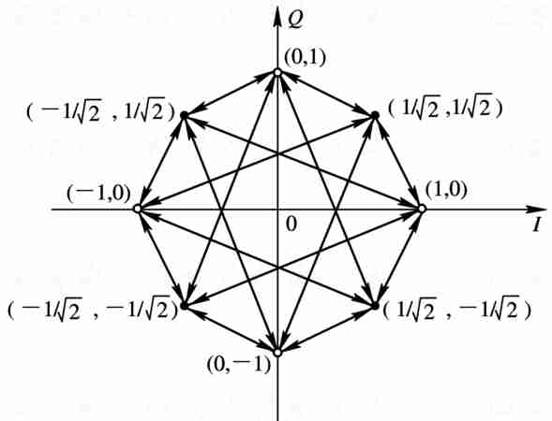
图 4-13 π/4-QPSK的相位关系图

Slide 45
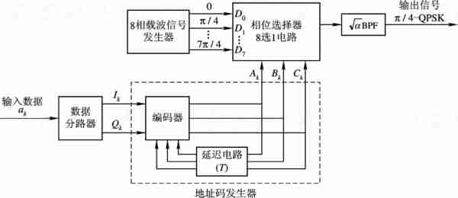
图4-14 π/4-QPSK调制电路

Slide 46
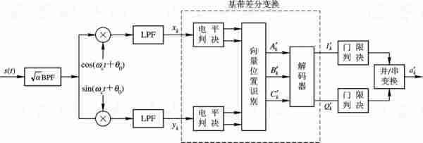
2. π/4-QPSK信号的解调 1) 基带差分检测(Baseband Differential Detection)
图4-15 基带差分检测电路

Slide 47
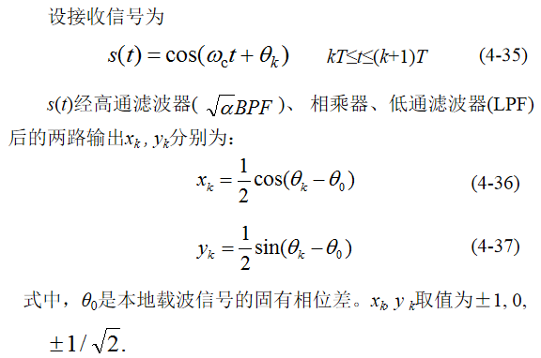

Slide 48
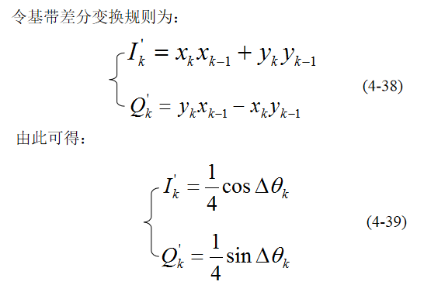

Slide 49
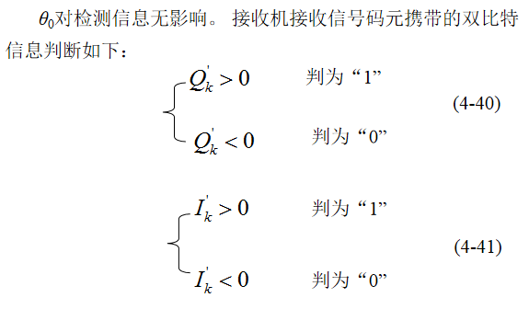

Slide 50
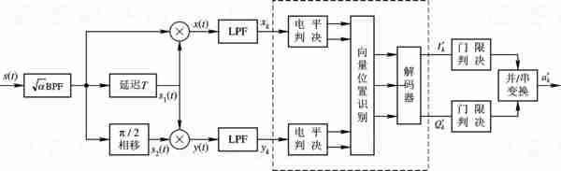
2)中频延迟差分检测(IFDifferentialDetection) 中频延迟差分检测电路如图4-16所示。
图4-16 中频延迟差分检测电路

Slide 51
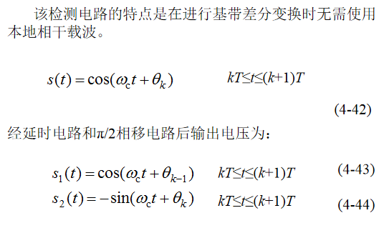

Slide 52
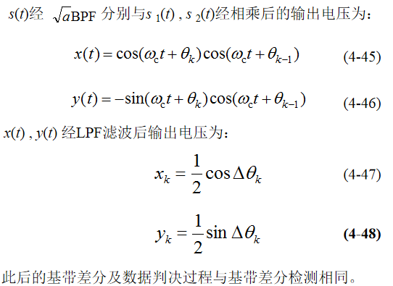

Slide 53
3)鉴频器检测(FMdiscriminator) 图4-17给出了π/4-QPSK信号的鉴频器检测工作原理框图。输入信号先经过带通滤波器，而后经过限幅去掉包络起伏。鉴频器取出接收相位的瞬时频率偏离量。通过一个符号周期的积分和释放电路，得到两个样点的相位差。该相位差通过四电平的门限比较得到原始信号。相位差可以用模2检测器进行检测。

Slide 54
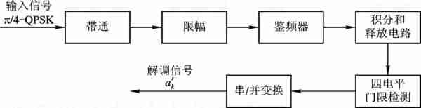
图4-17 π/4-QPSK信号的鉴频器检测工作原理框图

Slide 55
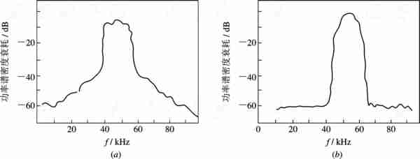
3. π/4-QPSK信号的性能 1) 频谱特性
(a) 无负反馈控制; (b)有负反馈控制
图4-18 π/4-QPSK信号的功率谱密度曲线

Slide 56
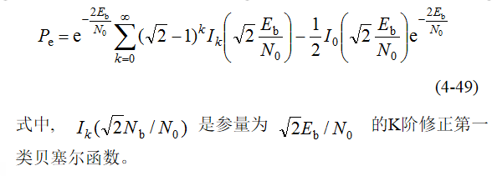
2) 误码性能 误码性能与所采用的检测方式有关。 采用基带差分检测方式的误比特率与比特能量噪声功率密度比(E_{b}/N₀)之间的关系式为

Slide 57
在稳态高斯信道中，根据式(4－49)可作出π/4-QPSK基带差分检测误码性能曲线如图4-19所示。它比实际的差分检测曲线好2dB功率增益，比QPSK相干检测曲线差3dB功率增益。 在快瑞利衰落信道条件下，误码性能曲线如图4-20所示。它是以多普勒频移f_{D}作为参量所作的一组曲线。由图可见，当f_{D}=80Hz时，只要E_{b}/N₀=26dB，可得误码率BER≤10⁻³，其性能仍优于一般的恒包络窄带数字调制技术。

Slide 58
实践证明，π/4-QPSK信号具有频谱特性好，功率效率高，抗干扰能力强等特点。可以在25kHz带宽内传输32kb/s的数字信息，从而有效地提高了频谱利用率，增大了系统容量。对于大功率系统，易进入非线性，从而破坏线性调制的特征。因而在数字移动通信中，特别是低功率系统(如PHS，即目前我国“小灵通”系统)中得到应用。

Slide 59
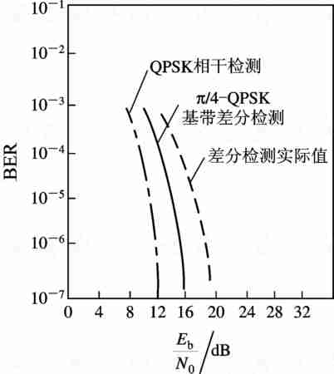
图4-19 稳态高斯信道中的误码性能曲线

Slide 60
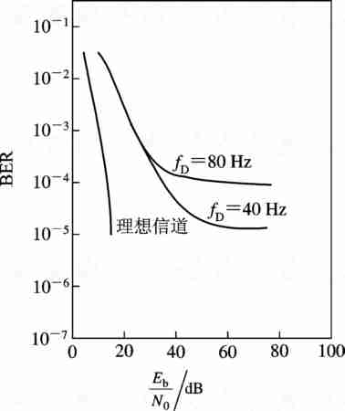
图4-20 快衰落信道条件下的误码性能曲线

Slide 61
4.3 恒包络调制技术
许多实际的移动无线通信系统都使用非线性调制方法。 不管调制信号的变化, 保证载波振幅恒定，即所谓的恒包络调制(Constant Envelope Modulation)。

Slide 62
恒包络调制具有以下优点: · 功率放大器工作在C类, 不会引起发射信号占用频谱增大。 · 带外辐射低: -60~-70 dB。 · 使用简单限幅器-鉴频器检测，便可抗随机FM噪声和由于瑞利(Rayleigh)衰落造成的影响， 且简化了接收机电路。

Slide 63
4.3.1 最小频移键控MSK 1. MSK信号的性质 虽然OQPSK和π/4-QPSK信号消除了QPSK信号中180°的相位突变，但并没有从根本上解决包络起伏的问题。一种能够产生恒定包络连续相位信号的调制称为最小频移键控，简称MSK, 有时亦称为Fast FSK(FFSK)。MSK是2FSK的一种特殊情况。它具有正交信号的最小频差，在相邻符号的交界处保持连续。这类连续相位FSK(CPFSK)可表示为
(4-50)

Slide 64
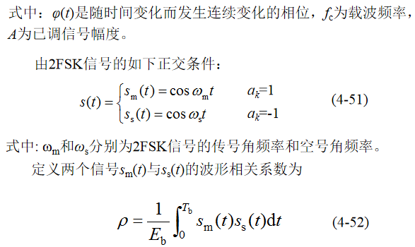

Slide 65
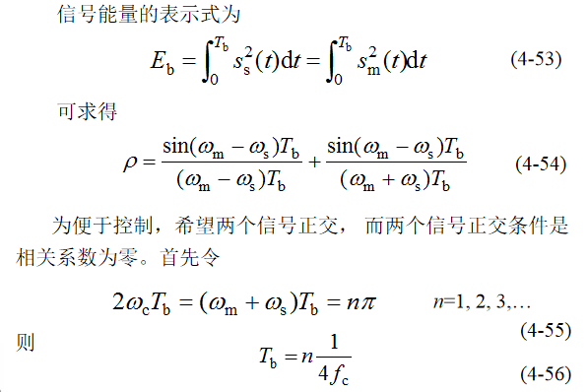

Slide 66
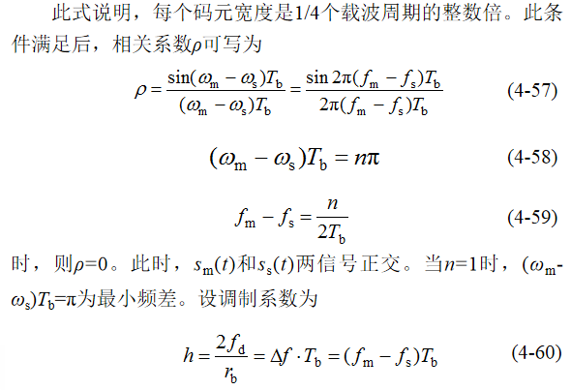

Slide 67
式中: 调制频偏f_{d}=f_{m}-f_{c}=f_{c}-f_{s}； 最小频差Δf=f_{m}-f_{s}； 数据速率r_{b}=1/T_{b}。从以上分析可以看出，相关系数为零所对应的频率并非单一值， 但只有在h=0.5时，为最小频差的正交状态。 所以称这种特殊状态下的FSK为最小频移键控(MSK)。

Slide 68
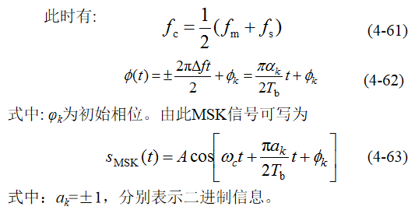

Slide 69
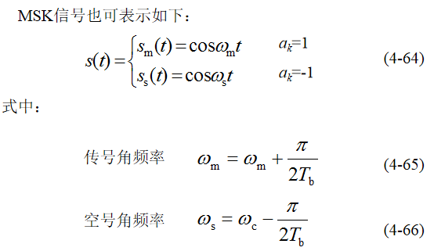

Slide 70
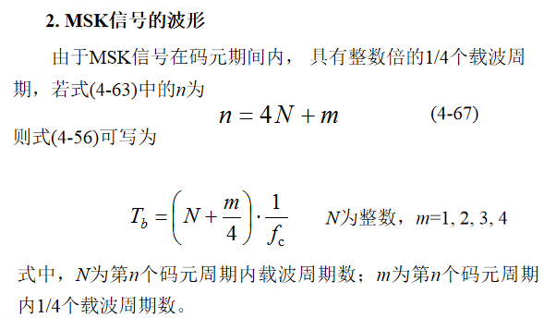

Slide 71
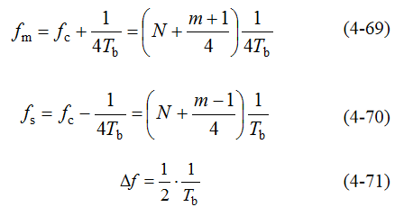
由此可求得传号频率f_{m}、空号频率f_{s}和两频率之差的表达式：

Slide 72
设码序列a_{k}={+1,-1,-1,+1, +1,+1}，其传输比特率r_{b}=16kb/s=1/T_{b}，载频为f_{c}=20kHz，则f_{d}=r_{b}/4=4kHz，由此可以求得f_{c}=5f_{d}=5r_{b}/4=(1+1/4)r_{b}，故N=1，m=1而f_{m}=1.5r_{b}=24kHz,f_{s}=r_{b}=16kHz。根据以上分析，可作出经a_{k}调制的MSK波形如图4-21所示。 由图4-21可见，当严格满足式(4-68)的关系时，MSK是一个包络恒定、相位连续的信号。

Slide 73
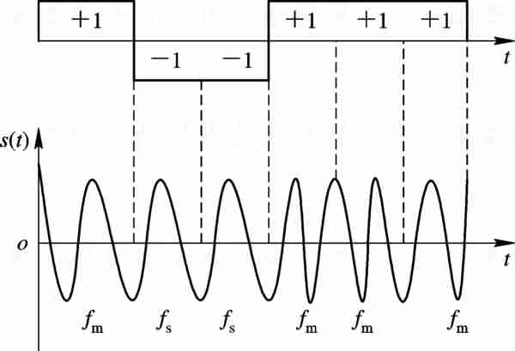
图4-21 MSK信号波形

Slide 74
3. MSK信号的相位 MSK信号的相位连续性，有利于压缩已调信号所占频谱宽度和减小带外辐射，因此需要讨论在每个码元转换的瞬间保证信号相位的连续性问题。由式(4-54)可知，附加相位函数φ(t)与时间t的关系是直线方程，其斜率为a_{k}π/2T_{b}，截距为φ_{k}。因为a_{k}的取值为±1，φ_{k}是0或π的整数倍。所以, 附加相位函数φ(t)在码元期间的增量为 式中，正负号取决于数据序列a_{k}。 ;

Slide 75
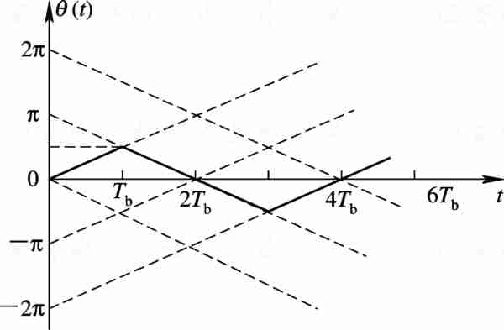
根据a_{k}={+1, -1, -1, +1, +1, +1}，可作出附加相位路径图如图4-22所示。
图4-22 附加相位路径图

Slide 76
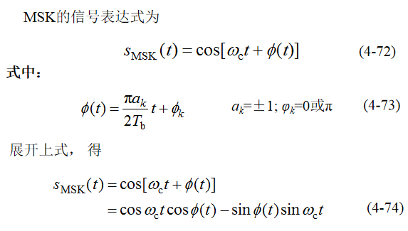
4. MSK信号的正交性

Slide 77
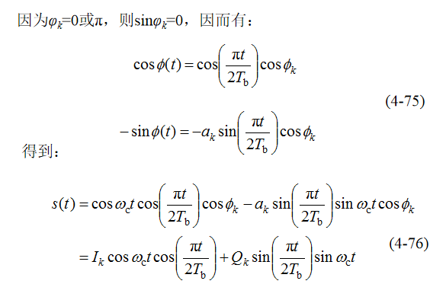

Slide 78
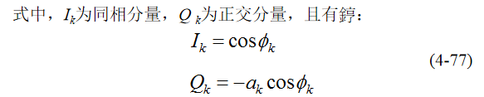
I_{k} , Q_{k}与输入数据有关，也称为等效数据。而cos(πt/2T_{b})为同相加权系数，sin(πt/2T_{b})为异相加权系数。由上式可见，MSK信号是由两个正交的AM信号相加产生。根据两个码元在转换点上相位相等的条件，可求得相位的递归条件。

Slide 79
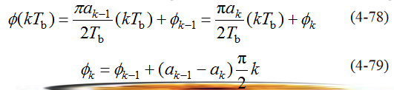
设t=kT_{b}，则由相位函数可得：

Slide 80
由此可以得到k为奇数或偶数时的有关等效数据I_{k} , Q_{k}之间的以下关系: (1) 当k为奇数且a_{k}和a_{k-1}极性相反时，I _{k}和I_{k-1}的极性才会不相同。 (2) 当k为偶数且a_{k}和a_{k-1}极性相反时，Q_{k}和Q_{k-1}的极性才会不相同。 等效数据I_{k} , Q_{k}必须经过两个T_{b}才会改变极性，即等效数据的速率是输入数据速率的1/2。

Slide 81
5.MSK信号的产生 根据式(4-76)的结论,MSK信号的产生,可以用正交调幅合成方式来实现。调制器框图如图4-23所示。MSK调制过程数值变化见表4-4，其中c_{k}=a_{k}⊕c_{k-1}。

Slide 82

图4-23 MSK调制器

Slide 83


Slide 84
对于MSK信号的产生,其电路形式不是惟一的, 但均必须具有MSK信号的基本特点。即 ① 恒包络, 频偏为±1/4T_{b}, 调制指数h=1/2; ; ② 附加相位在一个码元时间的线性变化±π/2, 相邻码元转换时刻的相位连续; ; ③ 一个码元时间是1/4个载波周期的整数倍。

Slide 85

图4-24 MSK调制器

Slide 86
6. MSK信号的解调 1) 平方环解调电路 平方环提取相干载波的电路框图如图4-25所示。

Slide 87

图4-25 平方环提取载波电路

Slide 88
由于MSK是h=0.5的连续相位FSK信号,它的频谱图只有连续谱,而无离散谱。MSK信号经平方后，调制指数h=1。此时信号在±1/2T_{b}处有两条谱线，如图4-26所示。由此可以分别采用两个锁相环滤波器提取2f_{s}和2f_{m}频率，由于载频f_{c}=(f_{s}+f_{m})/2,时钟频率为f_{R}=2f_{m}-2f_{s}。为了得到f_{c}和f_{R}，将2f_{s}和2f_{m}相乘后，取其差频再经滤波，可得时钟频率f_{R}=1/T_{b}，经脉冲形成后得到速率为r_{b}=1/T_{b}的时钟。另外，将2f_{s}和2f_{m}分别二分频后，并将这两个频率相加减可以得到相干载波R_{I}(t)和R_{Q}(t)，因为二进制MSK信号
(4-80)

Slide 89

图 4-26 h=1时相位连续的FSK谱图

Slide 90


Slide 91

由此可见：MSK信号经平方后，含有2ω_{s}和2ω_{m}两个离散的频谱分量，经锁相、 二分频后， 分别为：

Slide 92


Slide 93

图4-27 平方环相干解调器

Slide 94
如果将相干载波R_{Q}(t)和R_{I}(t)分别与MSK信号相乘，就能从I信道和Q信道上分离出数据。现以I信道为例分析如下：
(4-89)

Slide 95
由式(4-89)可见，式中I_{k}/2为一直流项，I_{k}/2经解调器中的积分、 判决、取样、保持电路后，其数据再经差分解码器，输出I信道中的数据，而其他各项在通过低通滤波器后被滤除。 同理，s(t)与R_{Q}(t)相乘后，可以输出Q信道中的数据。 平方环解调电路虽较简单，但当输入数据出现连续±1时， 两个锁相环很难同时获得2f_{s}和2f_{m}的信号，此结果会破坏解调器的正常工作。

Slide 96

(2) Costas环提取相干载波的MSK解调电路 利用Costas环提取相干载波的MSK解调电路如图4-28所示。
图4-28 Costas环同步解调电路

Slide 97


Slide 98
式中：θ_{e}为参考载波的相位误差。同相鉴相器和正交鉴相器输出分别为
(4-93)

Slide 99


Slide 100
上两式相乘后，输出电压u_{d}(t)为 式(4-97)中的基带信号可提取为时钟信号g(t), 因而有
(4-97)
(4-98)

Slide 101
通过移相与相乘，取出直流分量，可得到环路的误差控制信号电压为 由于θ_{e}很小，所以上式可近似为
(4-99)
(4-100)

Slide 102
用这个误差电压对VCO进行控制，可得到精度满足一定要求的相干载波。由时钟恢复电路产生的二分频信号经π、0 相移，分别对同相数据信号x₂(t)进行取样判决，合成后通过再生识别电路，可恢复原始数据。 Costas环有两个主要优点：锁相环的工作频率为平方环工作频率的1/2；在高数据率和高中频的情况下，制作容易。此外，当环路锁定后，θ_{e}≈0，所以该电路得到较广泛的应用。

Slide 103

7.MSK信号的性能 1)功率谱密度 MSK信号不仅具有恒包络和连续相位的优点，而且功率谱密度特性也优于一般的数字调制器。下面分别列出MSK信号和QPSK信号功率谱密度的表达式，以作比较。

Slide 104
它们的功率谱密度曲线如图4-29所示。MSK信号的主瓣比较宽，第一个零点在0.75/T_{b}处，第一旁瓣峰值比主瓣低约23dB，旁瓣下降比较快。QPSK信号的主瓣比较窄，第一个零点在0.5/T_{b}处,旁瓣下降比MSK要慢，MSK调制方式已在一些通信系统中得到应用。但是，就移动通信系统而言，通常要在25kHz的信道间隔中传输16kb/s的数字信号，邻道辐射功率要求低于-80～-70dB，显然MSK信号不能满足。而另一种数字调制方式GMSK能很好地满足要求。

Slide 105

图4-29 MSK信号和QPSK信号功率谱密度

Slide 106
2) 误比特率性能 在高斯加性白噪声(AWGN)信道下， MSK信号的误比特率为
(4-103)

Slide 107
4.3.2 高斯滤波最小移频键控GMSK 1. GMSK信号的基本原理 实现GMSK信号的调制, 关键是设计性能良好的高斯低通滤波器, 它必须具有如下特性: (1) 有良好的窄带和尖锐的截止特性, 以滤除基带信号中的高频成分。 (2) 脉冲响应过冲量应尽可能小, 防止已调波瞬时频偏过大。 (3) 输出脉冲响应曲线的面积对应的相位为π/2, 使调制系数为1/2。

Slide 108
满足这些特性的高斯低通滤波器的频率传输函数H(f)为
(4-104)
式中,α是与滤波器3 dB带宽B_{b}有关的一个系数，选择不同的α，滤波器的特性随之而改变。通常将高斯低通滤波器的传输函数值为 时的滤波器带宽，定义为滤波器的3 dB带宽， 即：
(4-105)

Slide 109
根据传输函数可求出滤波器的冲激响应h(t)为 当3 dB带宽增大时，滤波器的传输函数随之变宽， 而冲激响应函数却随之变窄。
(4-106)

Slide 110

图4-30 高斯低通滤波器传输特性

Slide 111

图4-31 高斯低通滤波器冲激响应

Slide 112


Slide 113

r与B_{b}T_{b}之间的关系如表4-5所示。从表中可以看出，在T_{b}确定的情况下，带宽B_{b}越窄，输出响应越宽。当B_{b}T_{b}<0.25时，输入宽度为T_{b}的脉冲被展宽为3T_{b}的输出脉冲宽度，其输出将影响前后各一个码元的响应。同样，其本身也将受前后相邻码元的影响。所以输入原始数据在通过高斯型低通滤波之后，输出将会产生码间串扰(ISI)。

Slide 114
2. GMSK信号的相位路径 高斯低通滤波器的输出脉冲经MSK调制得到GMSK信号，其相位路径由脉冲形状决定，或者说在一个码元期间内，GMSK信号相位变化值取决于在此期间脉冲的面积，由于脉冲宽度大于T_{b}，即相邻脉冲间出现重叠，因此在决定一个码元内脉冲面积时要考虑相邻码元的影响，为了简便，近似认为脉冲宽度为3T_{b}，脉冲波形的重叠只考虑相邻一个码元的影响。

Slide 115
与图4-22所示的MSK信号的附加相位路径图一样，当GMSK输入相邻三个码元为+1、+1、+1时，一个码元内相位增加π/2；当GMSK输入相邻三个码元为-1、-1、-1时，一个码元内相位减少π/2。在其他码流图案下，由于正负极性的抵消，迭加后脉冲波形面积比上述两种情况要小，即相位变化值小于±π/2。 图4-32示出了当输入数据为1，-1，-1，1时的MSK和GMSK信号的相位路径。由图中可见,GMSK信号在码元转换时刻其信号和相位不仅是连续的，而且是平滑的。这样就确保了GMSK信号比MSK信号具有更优良的频谱特性。

Slide 116

图4-32 MSK和GMSK信号的相位路径

Slide 117
3.GMSK信号的产生 产生GMSK信号时，只要将原始信号通过高斯低通滤波器后，再进行MSK调制即可。所以，GMSK信号的产生有多种方式。产生GMSK信号最简单的方法是输入的NRZ信息比特流通过滤波器的冲激响应具有如公式(4-108)所示的高斯低通滤波器(GLPF)，而后进行FM调制，如图4-33所示。该方法已广泛应用于各种模拟与数字移动通信系统，包括GSM系统。

Slide 118

图4-33 采用直接FM构成的GMSK发射机的原理框图

Slide 119

(a) 正交调制； (b) 锁相环调制
图4-34 采用正交调制和锁相环调制的GMSK信号调制原理框图

Slide 120
4.GMSK信号的解调 GMSK信号的解调可以采用MSK信号的正交相干解调电路，如图4-28所示，也可采用非相干解调电路。在数字移动通信系统的信道中，由于多径干扰和深度瑞利衰落，引起接收机输入电平明显变化，因此要构成准确而稳定的产生参考载波的同步再生电路并非易事，所以,进行相干检测往往比较困难；而使用非相干检测技术，可以避免因恢复载波而带来的复杂问题。简单的非相干检测器可采用标准的鉴频器检测，即将FM解调器的输出简单抽样。非相干解调电路有一比特延迟和二比特延迟两种差分检测电路。

Slide 121

1)一比特延迟差分检测 一比特延迟差分检测电路框图如图4-35所示。
图4-35 一比特延迟差分检测电路框图

Slide 122


Slide 123


Slide 124

在判决时刻，信号包络E=A(t)·A(t-T_{b})恒为正值，因而y(t)的极性取决于相位差信息Δθ(T_{b})，通常在输入“+1”时，θ(t)增大; 输入“-1”时，θ(t)减小。所以, 令判决门限值为零时的判决规则为： 由此可恢复得到原始数据

Slide 125

2) 二比特延迟差分检测电路 二比特延迟差分检测电路框图如图4-36所示。
图4-36 二比特延迟差分检测电路框图

Slide 126


Slide 127
式中, 积分式中P(t)是经GLPF后宽为T_{b}的矩形单位幅度脉冲响应; b_{j}为经过差分编码后的二进制数据。对于不同的B_{b}T_{b}值, θ_{j}的值也不同，如表4-6 所示。

Slide 128


Slide 129
在表4-7中，同θ₀, θ₁代表信号分量，θ₋₃θ₋₂θ₋₁θ₁θ₂θ₃θ₄为符号间干扰ISI(InterSybol Interference)成分，在表的任何一行中∑θ_{j}=180°，从表4-7中可见，当j≥4或j≤-3时，θ_{j}几乎为零。 因此式(4-116)可以写成 式中，Δθ_{k}=b_{k+2}θ₋₂+b_{k+1}θ₋₁+b_{k}θ₀+b_{k-1}θ₁+b_{k-2}θ₂+b_{k-3}θ₃。 当B_{b}T_{b}=0.25 时，对应于所有可能的数据组合的差分相解Δθ_{k}如表4-7所示。
(4-117)

Slide 130


Slide 131

图4-37 二比特差分检测相位状态图

Slide 132


Slide 133
5.GMSK信号的性能 1)功率谱密度 用计算机模拟得到的GMSK信号功率谱密度曲线如图4-38所示。图中，纵坐标是以分贝表示的归一化功率谱密度；横坐标是归一化频率(f-f_{c})T_{b}；参数B_{b}T_{b}是归一化3dB带宽。

Slide 134

图4-38 GMSK信号的功率谱密度

Slide 135
2)误比特率性能 当B_{b}T_{b}=0.25时，在AWGN信道下采用相干解调方式的误比特率计算公式如下： GMSK信号的误比特率性能与解调方式有密切关系。
(4-120)

Slide 136

图4-39 相干检测误码性能

Slide 137

图4-40 二比特延迟差分检测误码性能

Slide 138
4.4 “线性”和“恒包络”相结合的调制技术
4.4.1 M维相移键控(MPSK)
1. MPSK调制方式概述
在M维相移键控(MPSK)中, 载波频率承载有M个可能值, θ _{i}=2(i-1)π/M, 此处M为自然数。

Slide 139
调制波形表达如下: 式中：E_{s}=(lbM)E_{b}为符号位的能值, T_{s}=(lbM)T_{b}为时隙周期。
0≤t≤T_{s} i=1, 2, :, M
(4-121)

Slide 140


Slide 141

图4-41 MPSK星座分布图(M=8)

Slide 142


Slide 143
2. MPSK的功率谱分布 MPSK的功率谱密度(PSD)可以按照BPSK和QPSK相同的方式来表示。信息位的持续时间T_{s}和比特位持续时间T_{b}的关系如下式所示:
(4-126)

Slide 144

具有矩形脉冲的MPSK功率谱密度(PSD)可表达如下：

Slide 145

图4-42 MPSK功率谱密度(M=8，16)

Slide 146


Slide 147
4.4.2 M维正交振幅调制(QAM) 在M维PSK调制中，传输信号的振幅是恒定的，因此形成了一个圆周形状的星座图。如果允许幅度可以随着相位的变化而变化，就可产生一种新的调制方式——M维正交振幅调制(QAM)。图4-43说明了16维QAM的星座图。星座图中信号为格状分布。

Slide 148

图4-43 16维QAM的星座图

Slide 149

M维正交振幅调制(QAM)信号的一般形式如下式所示：

Slide 150

假设M维正交振幅调制(QAM)为矩形脉冲。QAM信号s_{i}(t)可以通过以下一对基本函数Φ₁(t) , Φ₂(t)来表示:

Slide 151
对于第i个信号点的 和 来说，这里(a_{i}， b_{i})可以从下面矩阵得到。
(4-132)

Slide 152
式中， 。 举例来说，16维正交振幅调制(QAM)矩阵如下所示：
(4-133)

Slide 153
在加性高斯白噪声AWGN信道中，采用相关检测时，可求得M维正交振幅调制(QAM)的平均误字率估计如下： 若用平均信号能量E_{av}来表示，可以有
(4-134)
(4-135)

Slide 154


Slide 155
4.4.3 M维移频键控(MFSK) 在MFSK调制中，传输信号s_{i}(t)定义如下 式中，对于某些固定的整数n_{c}而言，f_{c}=n_{c}/2T_{s}。
0≤t≤T_{s} i=1, 2, :, M
(4-136)

Slide 156
对于相关的MFSK而言，最佳接收机由M个相关器或匹配滤波器组成。平均错误率如下式所示: 在恒包络检测中，在采用匹配的滤波器进行非相关检测时， 平均错误率如下式所示：
(4-137)
(4-138)

Slide 157


Slide 158


Slide 159
4.5 正交频分复用(OFDM)技术
4.5.1 正交频分复用的原理
采用并行系统可以减小串行传输所遇到的上述困难。这种系统把整个可用信道频带B划分为N个带宽为Δf的子信道。把N个串行码元变换为N个并行的码元，分别调制这N个子信道载波进行同步传输，这就是频分复用。通常Δf很窄，若子信道的码元速率1／T_{s}≤Δf，各子信道可以看做是平坦性衰落的信道，从而避免严重的码间干扰。另外,若频谱允许重叠，还可以节省带宽而获得更高的频带效率，如图4-44所示。

Slide 160

图4-44 FDM(a)、OFDM(b)带宽的比较

Slide 161


OFDM系统如图4-45所示。设串行的码元周期为t_{s}，速率为r_{s}=1／t_{s}。经过串/并变换后N个串行码元被转换为长度为T_{s}=Nt_{s}、速率为R_{s}=1／T_{s}=1／Nt_{s}=r_{s}／N的并行码。N个码元分别调制N个子载波： 式中：Δf为子载波的间隔，设计为

Slide 162

图4-45 OFDM系统

Slide 163


它是OFDM系统的重要设计参数之一。当f₀>>1/T_{s}时，各子载波是两两正交的，即 其中,f_{k}-f_{j}=m/T_{s}(m=1，2，…)。把N个并行支路的已调子载波信号相加，便得到OFDM实际发射的信号：

Slide 164
在接收端，接收的信号同时进入N个并联支路，分别与N个子载波相乘和积分(相干解调)便可以恢复各并行支路的数据：

Slide 165
各支路的调制可以采用PSK、QAM等数字调制方式。为了提高频谱的利用率，通常采用多进制的调制方式。一般地，并行支路的输入数据可以表示为d(n)=a(n)+jb(n)，其中a(n)、b(n)表示输入的同相分量和正交分量的实序列(例如QPSK，a(n)、b(n)取值±1；16QAM取值±1、±3等等)，它们在每个支路上调制一对正交载波，输出的OFDM信号便为
(4-146)

Slide 166

式中:A(t)为信号的复包络，即 系统的发射频谱的形状是经过仔细设计的，使得每个子信道的频谱在其他子载波频率上为零，这样子信道之间就不会发生干扰。当子信道的脉冲为矩形脉冲时，具有sinc函数形式的频谱可以准确满足这一要求，如N=4、N=32的OFDM功率谱，如图4-46所示。

Slide 167

图4-46 OFDM的功率谱例子

Slide 168


Slide 169


Slide 170
4.5.2 子载波调制 一个OFDM符号包含多个经过相移键控(PSK)或者正交幅度调制(QAM)的子载波。从t=t_{s}开始的OFDM符号可以表示为
(4-152)

Slide 171
一旦将要传输的比特分配到各个子载波上，某一种调制模式将它们映射为子载波的幅度和相位，通常采用等效基带信号来描述OFDM的输出信号，即
(4-153)

Slide 172
其中s(t)的实部和虚部分别对应于OFDM符号的同相(In-phase)和正交(Quadrature-phase)分量，在实际中可以分别与相应子载波的cos分量和sin分量相乘，构成最终的子信道信号和合成的OFDM符号。在图4.47中给出了OFDM系统基本模型的框图，其中f_{i}=f_{c}+i／T。在接收端，将接收到的同相和正交分量映射回数据消息，完成子载波解调。

Slide 173

图4-47 OFDM系统基本模型框图

Slide 174
图4-48是在一个OFDM符号内包含4个子载波的实例。其中，所有的子载波都具有相同的幅值和相位，但在实际应用中，根据数据符号的调制方式，每个子载波都有相同的幅值和相位是不可能的。从图4-48可以看出，每个子载波在一个OFDM符号周期内都包含整数倍个周期，而且各个相邻的子载波之间相差1个周期。这一特性可以用来解释子载波之间的正交性，即
(4-154)

Slide 175
例如，对式(4-154)中的第m个子载波进行解调，然后在时间长度T内进行积分，即
(4-155)

Slide 176

图4-48 OFDM符号内包括4个子载波的情况

Slide 177

图4-49 OFDM系统中子信道符号的频谱

Slide 178
4.5.3 正交频分复用的DFT实现 OFDM技术早在20世纪中期就已出现，但信号的产生及解调需要许多的调制解调器，硬件结构的复杂性使得在当时的技术条件下难以在民用通信中普及，后来(20世纪70年代)出现用离散傅氏变换(DFT)方法可以简化系统的结构，但也是在大规模集成电路和信号处理技术充分发展后才得到广泛的应用。使用DFT技术的OFDM系统如图4-50所示。

Slide 179

图4-50使用DFT技术的OFDM系统

Slide 180
输入的串行比特以L比特为一帧，每帧分为N组，每组比特数可以不同，第i组有q_{i}个比特，即 第i组比特对应第i子信道的M_{i}=2^{q}_{i}个信号点。这些复数信号点对应这些子信道的信息符号，用d_{n}(n=0，1，2，…，N-1)表示。利用IDFT可以完成{d_{n}}的OFDM基带调制，因为式(4-147)的复包络可以表示为
(4-156)

Slide 181


Slide 182
可见，所得到的A(m)是{d_{n}}的IDFT，或者说直接对{d_{n}}求离散傅氏反变换就得到A(t)的抽样A(m)。而A(m)经过低通滤波(D/A变换)后所得到的模拟信号对载波进行调制便得到所需的OFDM信号。在接收端则进行相反的过程，把解调得到的基带信号经过A/D变换后得到d_{n}，在经过并串变换输出。当N比较大时可以采用高的效率IFFT(FFT)算法，现在已有专用的IC可用，利用它可以取代大量的调制解调器，使结构变得简单。

Slide 183
设信道的输入一个符号信号为p(t)，信道的冲激响应为h(t)，不考虑信道噪声的影响，信道的输出等于卷积r(t)=p(t)*h(t)。r(t)的时间长度将等于T_{r}=T_{s}+τ(τ为信道冲激响应的持续时间)。若发送的码元是一个接一个的无缝的连续发射，接收的信号由于T_{r}> T_{s}而会产生码间干扰，应在数据块之间加入保护间隔T_{g}，只要T_{g}≥τ，就可以完全消除码间干扰。除了上述的载波间隔Δf，T_{g}是OFDM系统的另一个重要的设计参数。

Slide 184
通常，T_{g}是以一个循环前缀的形式存在，这些前缀由信号p(t)的g个样值构成，使得发送的符号样值序列的长度增加到N+g，如图4.51所示。由于是连续传输，若信道的冲激响应样值序列长度j≤g，则信道的输出序列{r_{n}}的前g个样值会受到前一分组拖尾的干扰，把它们舍去，然后根据N个接收到的信号样值r_{n} (0≤n≤N-1)来解调。用循环前缀填入保护间隔内，将时域线性卷积变成了圆周卷积，从而可以用简单的一阶频域均衡恢复发送数据。在此段时间必须传输信号而不能让它空白。由于加入了循环前缀，为了保持原信息传输速率不变，信号的抽样速率应提高到原来的1+N／g倍。

Slide 185

图4-51 循环前缀的加入

Slide 186
4.5.4 OFDM的特点 OFDM系统具有以下优点： (1)高速率数据流通过串/并转换，使得每个子载波上的数据符号持续长度相对增加，从而有效地减少了无线信道的时间弥散所带来的符号间干扰(InterSymbolInterference，ISI)，这样就减小了接收机内均衡的复杂度。

Slide 187
(2)传统的频分多路传输方法，将频带分为若干个不相交的子频带来传输并行数据流，子信道之间要保留足够的保护频带。而OFDM系统由于各个子载波之间存在正交性，允许子信道的频谱相互重叠，因此与常规的频分复用系统相比，OFDM系统可以最大限度地利用频谱资源。当子载波个数很大时，系统的频谱利用率趋于2Baud／Hz。

Slide 188
(3)各个子信道中的正交调制和解调可以通过采用反离散傅里叶变换(IDFT)和离散傅里叶变换(DFT)的方法来实现。对于子载波数目较大的系统，可以通过采用快速傅里叶变换(FFT)来实现。而随着大规模集成电路技术与DSP技术的发展，IFFT与FFT都是非常容易实现的。 (4)无线数据业务一般存在非对称性，即下行链路中传输的数据量要大于上行链路中的数据传输量，这就要求物理层支持非对称高速率数据传输。OFDM系统可以通过使用不同数量的子信道来实现上行和下行链路中不同的传输速率。

Slide 189
(5)OFDM可以容易地与其他多种接入方式结合使用，构成各种系统，其中包括多载波码分多址MC-CDMA、跳频OFDM以及OFDM-TDMA等等，使得多个用户可以同时利用OFDM技术进行信息的传输。

Slide 190
但是OFDM系统内由于存在有多个正交的子载波，而且其输出信号是多个子信道的叠加，因此与单载波系统相比，存在以下缺点： (1)易受频率偏差的影响。由于子信道的频谱相互覆盖，这就对它们之间的正交性提出了严格的要求。由于无线信道的时变性，在传输过程中出现无线信号的频谱偏移，或发射机与接收机本地振荡器之间存在的频率偏差，都会使OFDM系统子载波之间的正交性遭到破坏，导致子信道的信号相互干扰(ISI)。这种对频率偏差的敏感是OFDM系统的主要缺点之一。

Slide 191
(2)存在较高的峰值平均功率比。多载波系统的输出是多个子信道信号的叠加，因此如果多个信号的相位一致，所得到的叠加信号的瞬时功率就会远远高于信号的平均功率，导致出现较大的峰值平均功率比(Peak-to-AveragePowerRatio，PAPR)，可能带来信号畸变，使信号的频谱发生变化，从而导致各个子信道间的正交性遭到破坏，产生干扰，使系统的性能恶化，这就对发射机内功率放大器提出了很高的要求。

Slide 192
4.5.5 OFDM系统关键技术 1.时域和频域同步 OFDM系统对定时和频率偏移敏感，特别是实际应用中可能与FDMA、TDMA和CDMA等多址方式结合使用时，时域和频域同步显得尤为重要。与其他数字通信系统一样，同步分为捕获和跟踪两个阶段。在下行链路中，基站向各个移动终端广播式发送同步信号，所以，下行链路同步相对简单，较易实现。在上行链路中，来自不同移动终端的信号必须同步到达基站，才能保证子载波间的正交性。基站根据各移动终端发来的子载波携带的信息进行时域和频域同步信息的提取，再由基站发回移动终端，以便让移动终端进行同步。具体实现时，同步可以分别在时域或频域进行，也可以时、频域同步同时进行。

Slide 193
2.信道估计 在OFDM系统中，信道估计器的设计主要有两个问题。一是导频信息的选择，由于无线信道常常是衰落信道，需要不断对信道进行跟踪，因此导频信息也必须不断地传送。二是既有较低的复杂度又有良好的导频跟踪能力的信道估计器的设计。在实际设计中，导频信息的选择和最佳估计器的设计通常又是相互关联的，因为估计器的性能与导频信息的传输方式有关。

Slide 194
3.信道编码和交织 为了提高数字通信系统性能，信道编码和交织是通常采用的方法。对于衰落信道中的随机错误，可以采用信道编码；对于衰落信道中的突发错误，可以采用交织。实际应用中，通常同时采用信道编码和交织，进一步改善整个系统的性能。在OFDM系统中，如果信道频域特性比较平缓，均衡是无法再利用信道的分集特性来改善系统性能的，因为OFDM系统自身具有利用信道分集特性的能力，一般的信道特性信息已经被OFDM这种调制方式本身所利用了。但是，OFDM系统的结构却为在子载波间进行编码提供了机会，形成编码OFDM(COFDM)方式。编码可以采用各种码，如分组码、卷积码等，卷积码的效果要比分组码好。

Slide 195
4.降低峰均功率比 由于OFDM信号时域上表现为n个正交子载波信号的叠加，当这n个信号恰好均以峰值相加时，OFDM信号也将产生最大峰值，该峰值功率是平均功率的n倍。尽管峰值功率出现的概率较低，但为了不失真地传输这些高峰均功率比的OFDM信号，发送端对高功率放大器(HPA)的线性度要求很高，且发送效率极低，接收端对前端放大器以及A/D变换器的线性度要求也很高。因此，高的PAPR使得OFDM系统的性能大大下降，甚至直接影响实际应用。为了解决这一问题，人们提出了基于信号畸变技术、信号扰码技术和基于信号空间扩展等降低OFDM系统PAPR的方法。

Slide 196
4.6 扩频调制技术
4.6.1 PN码序列
伪随机(PseudorandomNoise，PN)序列在一定的周期内具有自相关特性。它的自相关特性和白噪声的自相关特性相似。虽然它是预先可知的，但性质上和那些随机序列具有相同的性质。比如，具有相同数目的0和1，系列的不同部分具有很小的相关性，任何两串序列具有很小的相关性，等等。PN码通常是通过序列逻辑电路得到的。

Slide 197
一个具有反馈逻辑电路的移位寄存器设计如图4-52所示。二进制序列依据时钟依次通过移位寄存器，输出的各种状态进行各种组合，反馈到第1级移位寄存器的输入作为新的初始状态。当反馈逻辑电路为异或门时，如图4-52所示的PN码产生器称为线性PN码产生器。

Slide 198

图4-52 M级广义反馈移位寄存器框图

Slide 199
4.6.2 直接序列扩频(DS-SS) 直接序列扩频(DS-SS)通过直接用伪随机信号产生的随机序列对多个基带信号脉冲进行直接相乘。PN码中的每一个脉冲或符号位称为码片(Chip)。图4-53说明了用二进制进行调制的DS系统功能框图。同步数据符号位有可能是信息位也有可能是二进制编码符号位。在相位调制前进行模2运算。在接收端可能会采用相干或差分PSK解调。

Slide 200

(a)发射机； (b) 接收机
图4-53 二进制调制的DS-SS发射机和接收机的原理框图

Slide 201
对于单用户来说，接收到的扩频信号可用下式来表示： 式中：m(t)为数据系列，p(t)为PN码序列，f_{c}为载波频率， θ为载波初始相位。
(4-159)

Slide 202
数据波形m(t)为一串非重叠的矩形波形，每个波形的幅度等于+1或-1, 在m(t)中每个符号代表一个数据且持续时间为T_{s}。在PN码系列p(t)中每个脉冲代表一个时间片，通常也是矩形波形， 每个波形的幅度等于+1或-1，持续时间为T_{c}。m(t)的数据符号和p(t)的时间片是重叠的, T_{s}/T_{c}(T_{s}与T_{c}之比)是一个整数。设扩频信号s_{ss}(t)的带宽为W_{ss}，m(t)cos(2πf_{c}t+θ)的带宽为B，p(t)的带宽远远超过B，即W_{ss}远大于B。

Slide 203
假设接收机已实现码元同步，接收到的信号通过宽带滤波，与本地的PN码相乘。如果p(t)=+1或-1，则p²(t)=1，这样就得到中频解扩频信号为s_{I}(t)为 这信号进入解调器输入端。因为s_{I}(t)具有BPSK信号的性质， 通过相关的解调即可提取m(t)。
(4-160)

Slide 204

(a) 宽带滤波器输出；(b) 校正器输出
图4-54 信号及干扰的频谱图

Slide 205
接收端信号解扩后的输出如图4-54(b) 所示。图中，信号的带宽降低到B，干扰信号的带宽为W_{ss}。 解调器中滤波器的作用在于过滤掉大部分干扰，使之不超过信号的能量。 这样原来的大多数干扰被排除了， 不会再影响接收性能。 排除干扰的能力和W_{ss}/B的比值有关，其处理增益为PG。 系统处理的增益越大，压制带内干扰的能力就越强。 处理增益PG的计算式为
(4-161)
式中：R_{s}=1/T_{s}, R_{c}=1/T_{c}。

Slide 206
4.6.3 跳频扩频技术(FH-SS) 跳频扩频技术(FH-SS)通过看似随机的载波跳频达到传输数据的目的，而这只有相应的接收机知道。在每一信道上，发射机再次跳频之前一小串的传输数据在窄带内依据传统的调制技术进行传输。一串可能的跳跃序列被称为跳跃集(Hopset)。跳跃发生在频带上并跨越一系列的信道。每一个信道由具有中心频点的频带区域而构成。在这个频带内能够在相干的载波频率上足以进行窄带编码调制(通常为FSK)。在跳跃集中的信道带宽通常称为瞬时带宽(Instantaneous Bandwidth)。在跳频中所跨越的频谱称为跳频总带宽(TotalHoppingBandwidth)。

Slide 207
如果在跳跃中对于每条信道采用一个基本载波频率，这样的频率调制称为单信道调制(SingleChannelModulation)。跳变之间的时间称为跳频持续时间(HopDuration)，用T_{h}表示。跳变总带宽和瞬时带宽由W_{ss}和B表示。处理增益为W_{ss}/B。 如果跳频的序列能被接收机产生并和接收信号同步，则可以得到固定的差频信号，尔后进入传统的接收机中。在FH中，一旦一个非预测到的信号占据了跳频信道，就会在该信道中带入干扰和噪声并因此进入解调器。这就是在相同的时刻、在相同的信道上，可能和非预测到的信号发生冲突的原因。

Slide 208

(a)发射机; (b)接收机
图4-55 单信道调制FH系统框图

Slide 209
4.6.4 直扩的性能 k个用户接入的直扩系统如图4-56所示。假设每个用户都有一个PN序列，每个符号位含有N个时间片，每个时间片占时T_{c}， NT_{c}=T。第k个用户的传输信号表达式如下：
(4-162)

Slide 210

(a) CDMA扩频系统的k个用户的模型； (b)单个用户接收机结构
图4-56 CDMA扩频系统k个用户的模型和单个用户接收机结构

Slide 211
式中：p_{k}(t)为第k个用户的PN码；m(t)为第k个用户的传输数据。接收机接收到共K个不同的信号，只有一个是所需的，其他都是不需要的。接收过程是通过对适宜的信号序列进行参变量估计得出的。对于第一个用户的第i个符号进行的变量估计为
(4-163)

Slide 212


Slide 213
式中：I₁就是第一个用户接收到的信号的响应; 是除第一个用户外，共K-1个用户造成的总接入干扰；ξ是反映其他噪声影响的高斯随机变量，ξ为 式中，n(t)为加性噪声。
(4-166)

Slide 214
由式(4-166)可见，ξ变量的均值为零，它的方差为 式(4-164)中，I_{k}表示来自第k个用户的干扰，有
(4-167)
(4-168)

Slide 215
假设I_{k}是由第k个干扰在某一符号整位N个时间片的随机组成。大数定理告诉我们这些随机信号产生的总和仍是随机过程。(K-1)个用户作为完全独立的干扰，总的接入干扰可表示为 。采用高斯表达式可以推导得到平均错误比特率P_{e}的简单表达式为
(4-169)

Slide 216
对于单个用户来说，以上的平均错误比特率表达式就可转变为BPSK调制的错误比特率BER表达式。 (对于干扰受限系统来讲， 热噪声并不是惟一因素。) 如果E_{b}/N₀趋向于无穷大，式(4-152)可改写如下：
(4-170)

Slide 217
4.6.5 跳频扩频的性能 在FH-SS系统中，几个用户独立地采用BFSK调制系统在他们的频带上跳跃。假设任何两个用户不会在同一个信道中发生冲突， 那么BFSK系统的错误比特率BER表达如下：
(4-171)

Slide 218
如果有两个用户同时在一个信道中传输，发生了碰撞，在这种情况下，则可按0.5的概率进行分配。这样，总的错误概率可表达如下：
(4-172)

Slide 219
式中，p_{h}为碰撞的可能性，这事先可以得到。如果有M个信道可以传输，那么在用户的接收信道时间片上有1/M的可能性发生碰撞。如果有(K-1)个用户干扰，那么在所接收的信道上，至少有一个发生碰撞的可能性，这时的p_{h}表达式如下：
(4-173)

Slide 220
假设M很大，则错误率P_{e}的表达式如下:
(4-174)

Slide 221
现在考虑下一个特殊情况。如果K=1，错误概率如式(4-154)所示，是一个标准的BFSK错误概率。同样假设E_{b}/N₀趋向于无穷大，式(4-157)可改写如下：
(4-175)

Slide 222
以上的分析都是假设用户的跳频会同步发生，这称为时隙跳频(slotted frequency hopping)。但对于许多FH-SS系统来说，实际情况并非如此。 即使两个独立用户的时钟能够同步，不同的传输路径也会造成不同的时延。在这种异步的情况下，发生碰撞的可能性为
(4-176)

Slide 223
将式(4-176)和以前的式子比较, 可以看出异步情况下发生碰撞的可能性增加了。 在异步情况下发生错误的可能性为
(4-177)

Slide 224
与DS-SS系统相比，FH-SS系统优越的地方在于它更能抗远近效应。由于信号一般不会同时使用同样的频率，接收机的功率就不会像DS-SS那样要求严格。但远近效应并不能完全避免，这是由于滤波过程中并不能避免强信号干扰弱信号。为此，在传输中要求有纠错码。通过应用较强的RS码以及其他抗突发错误的码，可以在即使发生了偶然碰撞的情况下，也能较好地提高性能。

Slide 225
4.7 在多径衰落信道中的调制性能分析
4.7.1 在慢速平稳衰落信道中的数字调制性能 平稳衰落信道在接收的信号中产生多重增益变量。 因为是慢变化，平稳衰落信道往往比调制变化要慢，因此可认为在一个符号位的传输过程中信号相位和幅度的变化是可以忽略不计的。

Slide 226
接收到的信号r(t)可用下式表达：
(4-178)

Slide 227
为了评价在慢变化信道下，各种不同的数字调制和解调方案进行错误比特率的比较。首先必须在衰落信道AWGN可能的信号变化范围内进行错误比特率的平均估计。换句话说，在AWGN信道中发生的错误比特率是一个有条件的平均错误率，在其中α保持固定，错误比特率的变化是缓慢的，平稳衰落信道可通过在AWGN信道的衰落概率分布得到错误比特率平均估计。这样以后，平稳衰落信道的慢衰落错误比特率为
(4-179)

Slide 228
式中：P_{e}(X)为在某一特殊信噪比X的情况下某一调制方式的错误概率，其中X=α²E_{b}/N₀，E_{b}和N₀为常数，α用于代表衰落信道的振幅强度。

Slide 229
对于瑞利衰落信道，α具有瑞利分布，α²分布为以X为参变量的具有两个自由度的χ²分布。 式中： 表示信噪比的平均值。
X≥0
(4-180)

Slide 230

通过对式(4 -179)和在AWGN信道中某一特定的调制方式进行比特错误率的估计，衰落信道的估计可以通过相干的BPSK和BFSK 等式得到。其式表达如下：

Slide 231

对于差分检测的BPSK和非相干解调的BFSK，有:

Slide 232

图4-57 瑞利平稳衰落信道中不同调制情况下误比特率P_{e}随E_{b}/N₀的变化情况

Slide 233

对于较大的信噪比，平均错误比特率的公式可简化如下：

Slide 234

对于GMSK来说，在AWGN信道中瑞利衰落下的错误比特率BER表达式为

Slide 235

例 假设接收到的信号包络满足瑞利分布，试推导在慢变化平稳衰落信道上的BDPSK和非相干正交二进制FSK(NCFSK)的比特差错率。 推导 瑞利概率分布公式如下： 式中：r是瑞利振幅，A是特定振幅，σ是噪声方差，r是信号瞬时幅度，I₀是0阶Bessel函数。

Slide 236


Slide 237


Slide 238
4.7.2在频率选择性移动通信信道中的数字调制技术 在多径时延引起的频率选择性衰落下，导致了符号间串扰。即使无线信道没有频率选择性衰落，由于多普勒效应仍会造成随机的频谱扩散，从而造成不可减少的BER。这些因素使频带选择信道上的可靠的数据传输速率受到限制。对于信道的选择特性，仿真是一个主要方法。学者Chuang通过仿真研究了在不同的信道选择性上，不同调制技术下的性能指标。对滤波过的和没有滤波过的BPSK，QPSK，OQPSK和MSK调制方式进行了研究，图4-58给出了BPSK，QPSK，OQPSK和MSK的平均不可减少的误符号率性能图(仿真时用符号周期T_{s}对均方根(rms)延迟扩展σ_{τ}进行归一化)，d=σ_{τ}/T_{s}。

Slide 239
在频率选择性信道中的不可减少的错误概率主要是由符号间串扰和在接收端采样过程中不同信号的干扰所引起的。当主信号成分经多径合成后被抵消、非零d引起符号间干扰ISI、接收机的采样时间由于时延而发生漂移时均会发生上述情况。Chuang发现在频率选择性衰落中发生的错误往往是突发的。仿真的结果表明，对于相对于符号周期较小的时延来讲，平稳衰落是误码干扰的主要来源；对于较大的时延来说，定时错误和ISI是主要的干扰来源。

Slide 240
图4-58说明了采用相干解调的不同的未滤波方案中不可减少的平均误符号率随d变化的曲线图。从图中可看出各种方案的比较，以BPSK的误符号率性能最好。这是因为在BPSK中没有符号间干扰(在眼图中并无多条轨迹干扰，眼图清晰)，其误符号率就是误比特率。而OQPSK和MSK在两个比特序列中都有T/2的突变，导致符号间串扰ISI较为严重，它们的性能和QPSK相似。

Slide 241

图4-58 采用相干解调的不同调制的不可消除BER性能图

Slide 242
在图4-59中用比特周期T_{b}对rms延迟进行了归一化(d′=σ_{τ}/T_{b})，得到BPSK，QPSK，OQPSK和MSK的误比特率。我们可以看出，四进制调制技术(QPSK、OQPSK和MSK)比BPSK更能抗时延扩散。

Slide 243

图4-59 用比特周期T_{b}重画图4-58(对σ_{τ}进行了归一化)

